Slide 1
KONTROLA SYSTÉMŮ VYTÁPĚNÍ V BYTOVÉM DOMĚ
Ing. Milan Bechyně
TZB-info.cz

Slide 2
CO V BYTOVÉM DOMĚ PODLÉHÁ POVINNÝM KONTROLÁM?
Spalinové cesty (Vyhláška č. 34/2016 Sb. o čištění, kontrole a revizi spalinové cesty)
Kotle na pevná paliva s výkonem 10 – 300 kW (Vyhláška č. 415/2012 Sb.)
Plynová zařízení
Tlakové nádoby
…………………………..
Systém vytápění se zdrojem tepla s výkonem nad 70 kW
pro systémy vytápění a kombinované systémy vytápění a větrání
(Vyhláška č. 38/2022 Sb. o kontrole provozovaného systému vytápění
a kombinovaného systému vytápění a větrání)

Slide 3
Jakých zdrojů tepla se výkon 70 kW týká? (Vyhláška č. 38/2022 Sb.)
Pro účely této vyhlášky se rozumí zdrojem tepla část systému vytápění nebo kombinovaného systému vytápění a větrání, která vyrábí tepelnou energii k ohřevu kapaliny nebo vzduchu určeného pro prostorové vytápění pomocí 1. spalování paliv, 2. přímé přeměny elektrické energie na tepelnou energii, 3. využití energie prostředí nebo zpětného získávání tepla ze vzduchu odváděného z budovy tepelným čerpadlem, 4. změny vlnové délky elektromagnetického záření, nebo 5. přímého využití energie prostředí.
Pokud výčet zjednodušíme pro praxi, tak se kontroly týkají všech domů se spotřebou větší než cca 350 GJ:
které mají vlastní kotelnu (např. s kotlem nebo TČ) s větším výkonem než 70 kW
které odebírají teplo ze systému zásobování tepelnou energií (SZTE) s výkonem větším než 70 kW
přímo
přes tepelný výměník

Slide 4
Kdo v bytovém domě zodpovídá za kontroly? (Zákon č. 406/2000 Sb.)
Společenství vlastníků bytových jednotek (SVJ)
Správce budovy v případě, že SVJ nevzniklo
Vlastník budovy družstvo, obec …

Slide 5
Kdo smí provádět kontroly? (Zákon č. 406/2000 Sb.)
Energetický specialista s příslušným oprávněním:
provádět kontroly provozovaných systémů vytápění a kombinovaných systémů vytápění a větrání
Osoba usazená v jiném členském státě Unie, pokud je oprávněna k výkonu této činnosti podle právních předpisů jiného členského státu Unie

Slide 6
Jak často provádět kontroly? (Vyhl. č. 38/2022 Sb.)
§ 4
(2) Kontrola systému vytápění nebo kombinovaného systému vytápění a větrání nově uvedeného do provozu musí být provedena do 3 let od uvedení do provozu. Následně se provádí kontrola v četnosti podle odstavce 3. (3) U již provozovaného systému vytápění nebo kombinovaného systému vytápění a větrání musí být kontrola prováděna pravidelně, a to nejméně jednou za 5 let.

Slide 7
BYTOVÉ DOMY – POVINNOSTI předsedy SVJ, správce, nebo vlastníka BD
Co říká Vyhláška č. 38/2022 Sb..
zajistit pravidelnou kontrolu přístupných částí tohoto systému, jejímž výsledkem je písemná zpráva o kontrole systému vytápění a kombinovaného systému vytápění a větrání
předložit na vyžádání zprávu o kontrole systému vytápění a kombinovaného systému vytápění a větrání ministerstvu, Státní energetické inspekci nebo příslušnému kontrolnímu orgánu podle § 13a odst. 2
Na co se bude ptát energetický specialista při kontrole:
smlouvu na dodávku tepla
projektovou dokumentaci vytápění a přípravy TV
návod pro provoz, obsluhu, údržbu a užívání tepelné soustavy (TS)
zprávu o zaregulování TS
zprávu z předchozí kontroly podle Vyhl. č. 38/2022 Sb.
zprávy z ostatních kontrol a revizí vyplývajících ze zákona (např. kontroly požární, provozní kontroly kotlů 10 – 300 kW, revize komínů, revize plynových zařízení, revize tlakových nádob, …)

Slide 8
Na co se energetický specialista ptát nebude, ale předseda SVJ, nebo vlastník by měl mít nebo vědět:
Meziroční porovnání cen tepla
Způsob tvorby ceny tepla od dodavatele
Kde je rozhraní vlastnictví zařízení v případě externí dodávky
Jak je nastavená regulace soustavy – kdo zodpovídá
Kdo platí elektřinu pro provoz regulace

Slide 9
Vývoj ceny tepla může překvapit
 | ÚT teplo |  | cena tepla
 | GJ | MWh | Kč | Kč/GJ | Kč/MWh
2021 | 236 | 65,6 | 112 825 | 478 | 1 721
2022 | 204 | 56,7 | 220 608 | 1 081 | 3 893
2023 | 192 | 53,3 | 234 468 | 1 221 | 4 396

Slide 10
V čem může být kontrola přínosem pro SVJ?
Motivuje (nebo nutí) dát do pořádku dokumentaci k tepelné soustavě
Upozorní na nedostatky a problémy
Předloží náměty na tepelné a potažmo finanční úspory
Zabrání hrozící pokutě ve výši až 200 000,- Kč, pokud nezajistí kontrolu

Slide 11
Jeden příklad na úsporu tepla

Slide 12
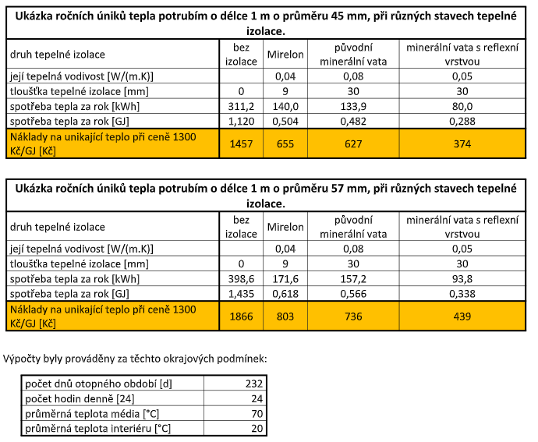

Slide 13
Děkuji za pozornost
Ing. Milan Bechyně milan.bechyne@topinfo.cz

